Slide 1



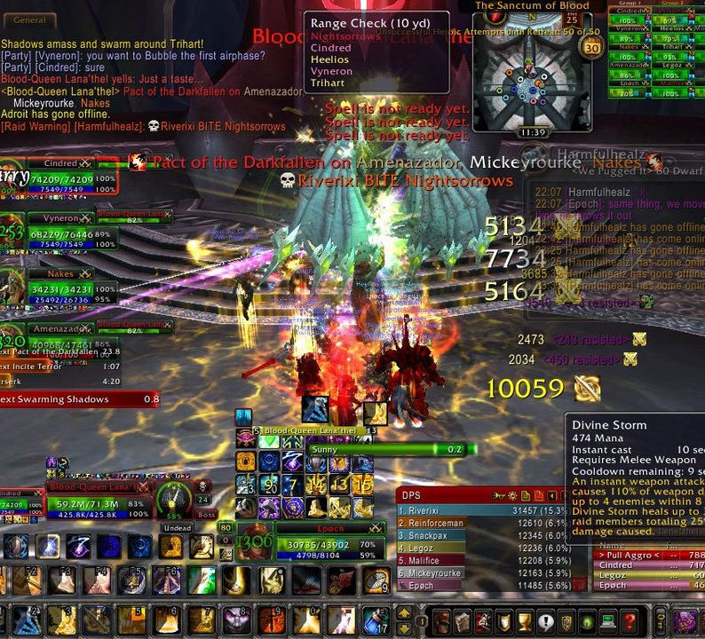
ui
Korisničko sučelje

Slide 2

Što je UI?
Interakcija
Osjetila
Input
Output

Slide 3
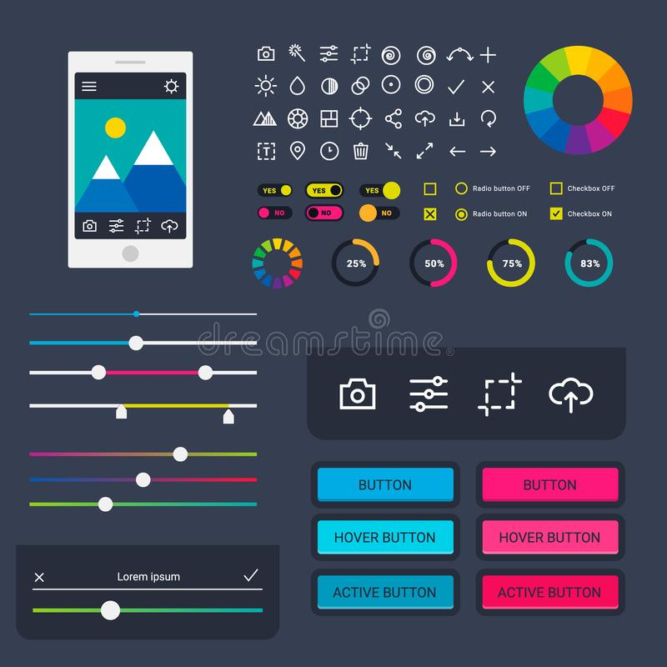
Tipovi UI-a
Form Based
Graphical
Menu Driven
Touch
Voice

Slide 4
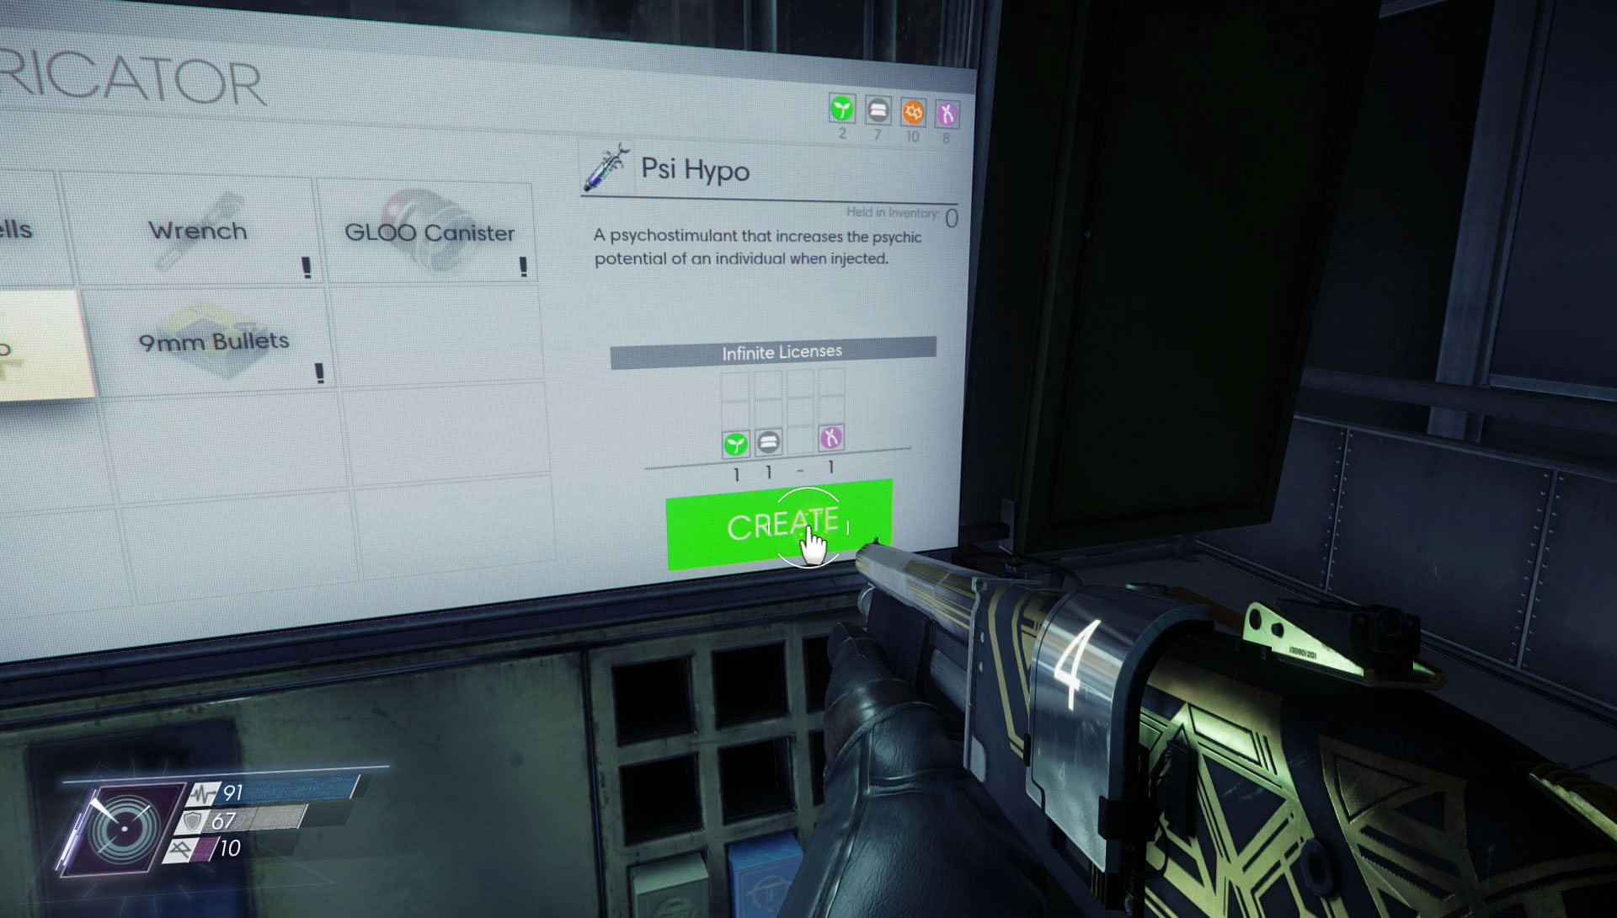
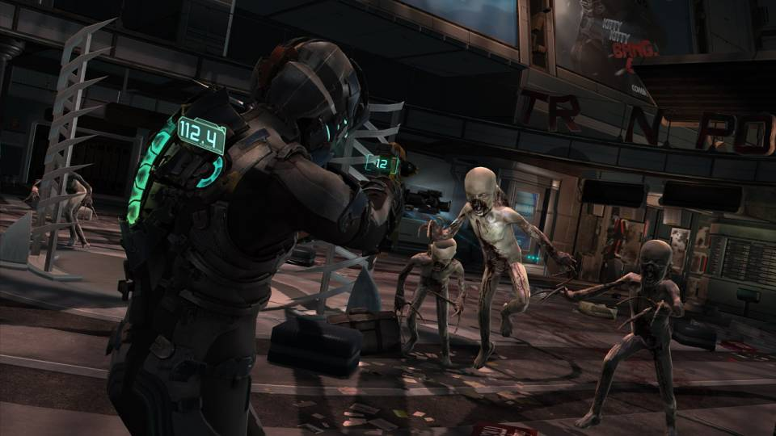
UI u igrama
Interakcija
Dizajn

Slide 5
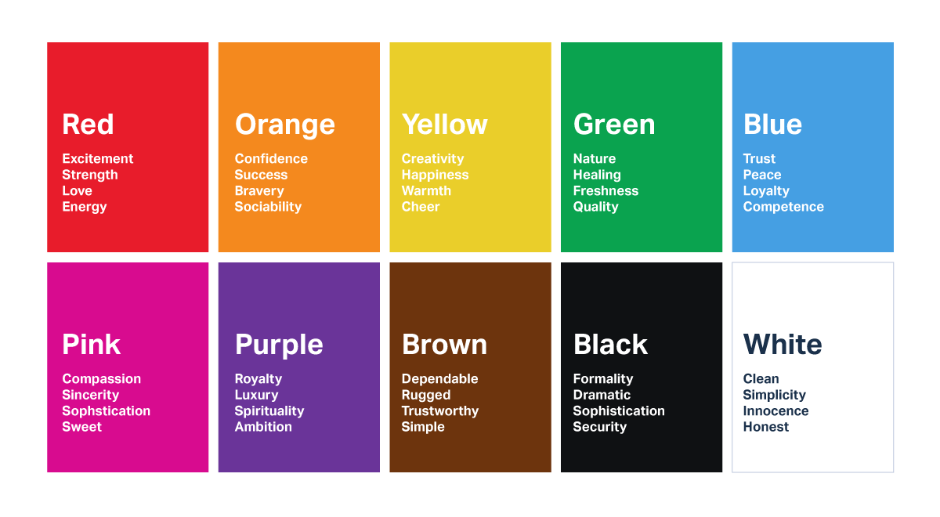
UI u igrama
Colour Psychology Theory
Vještine

Slide 6
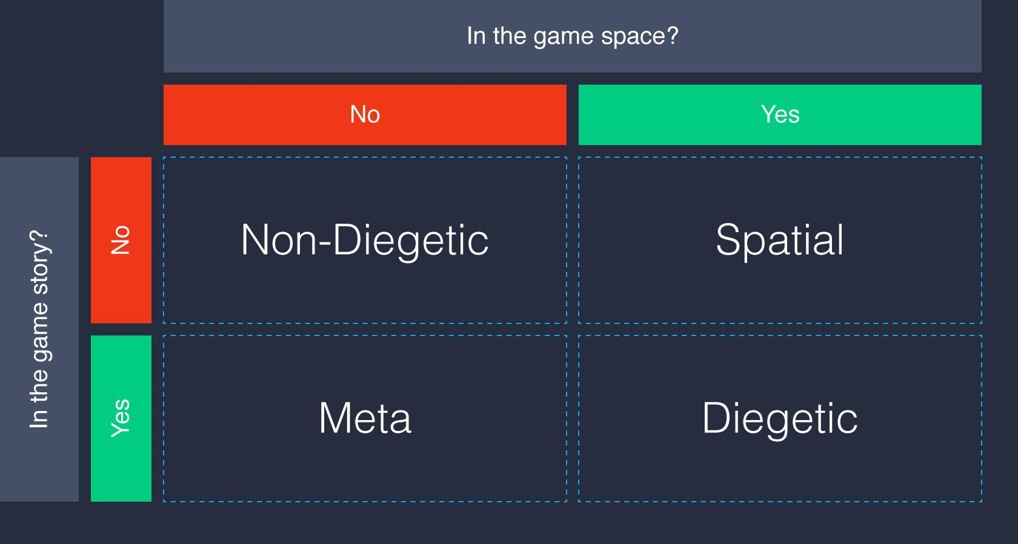
UI u igrama
Postoji li u game story-u?
Postoji li u game space-u?

Slide 7
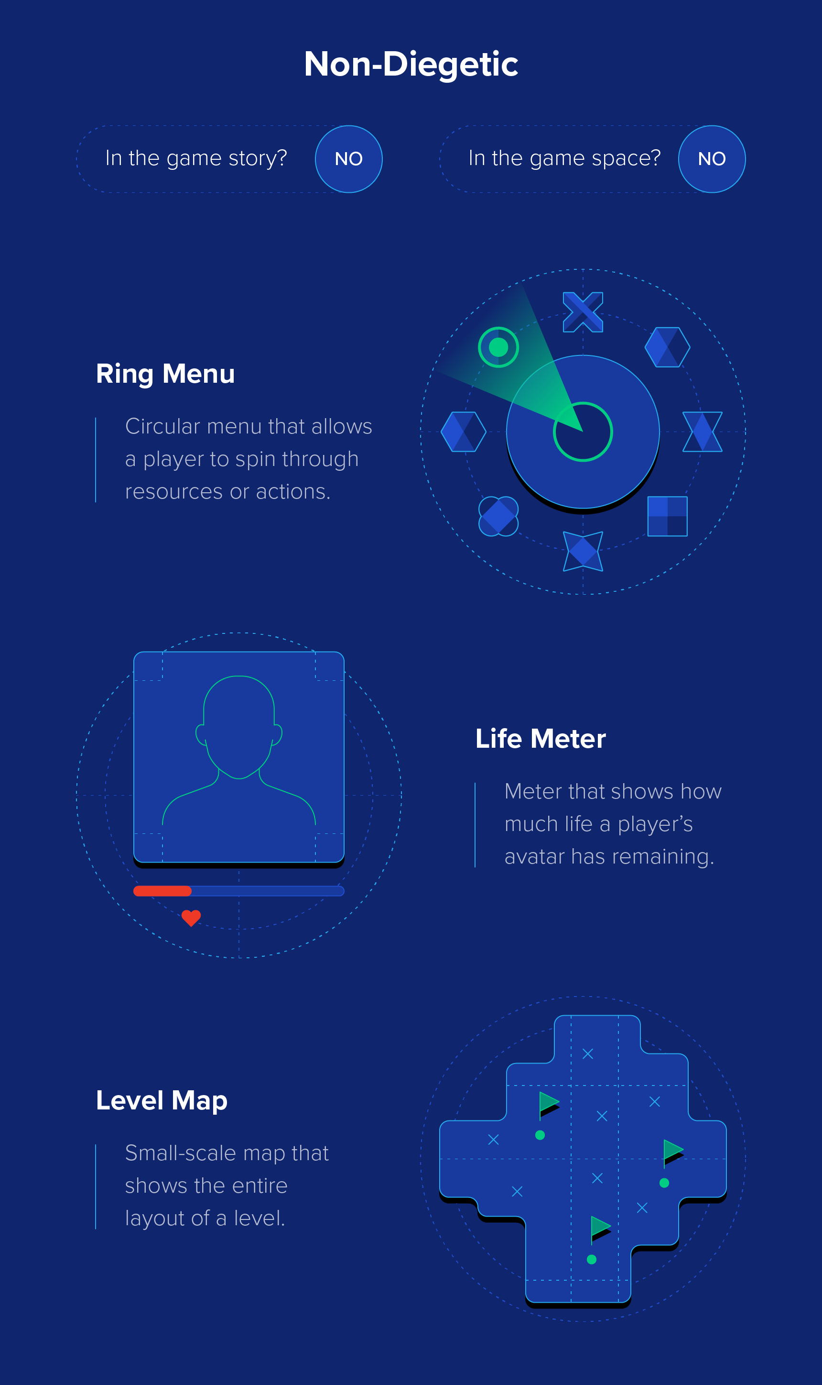
UI u igrama
Non-Diagetic

Slide 8
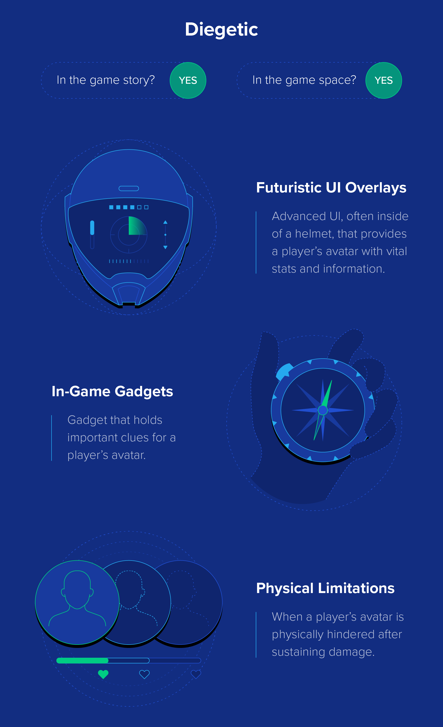
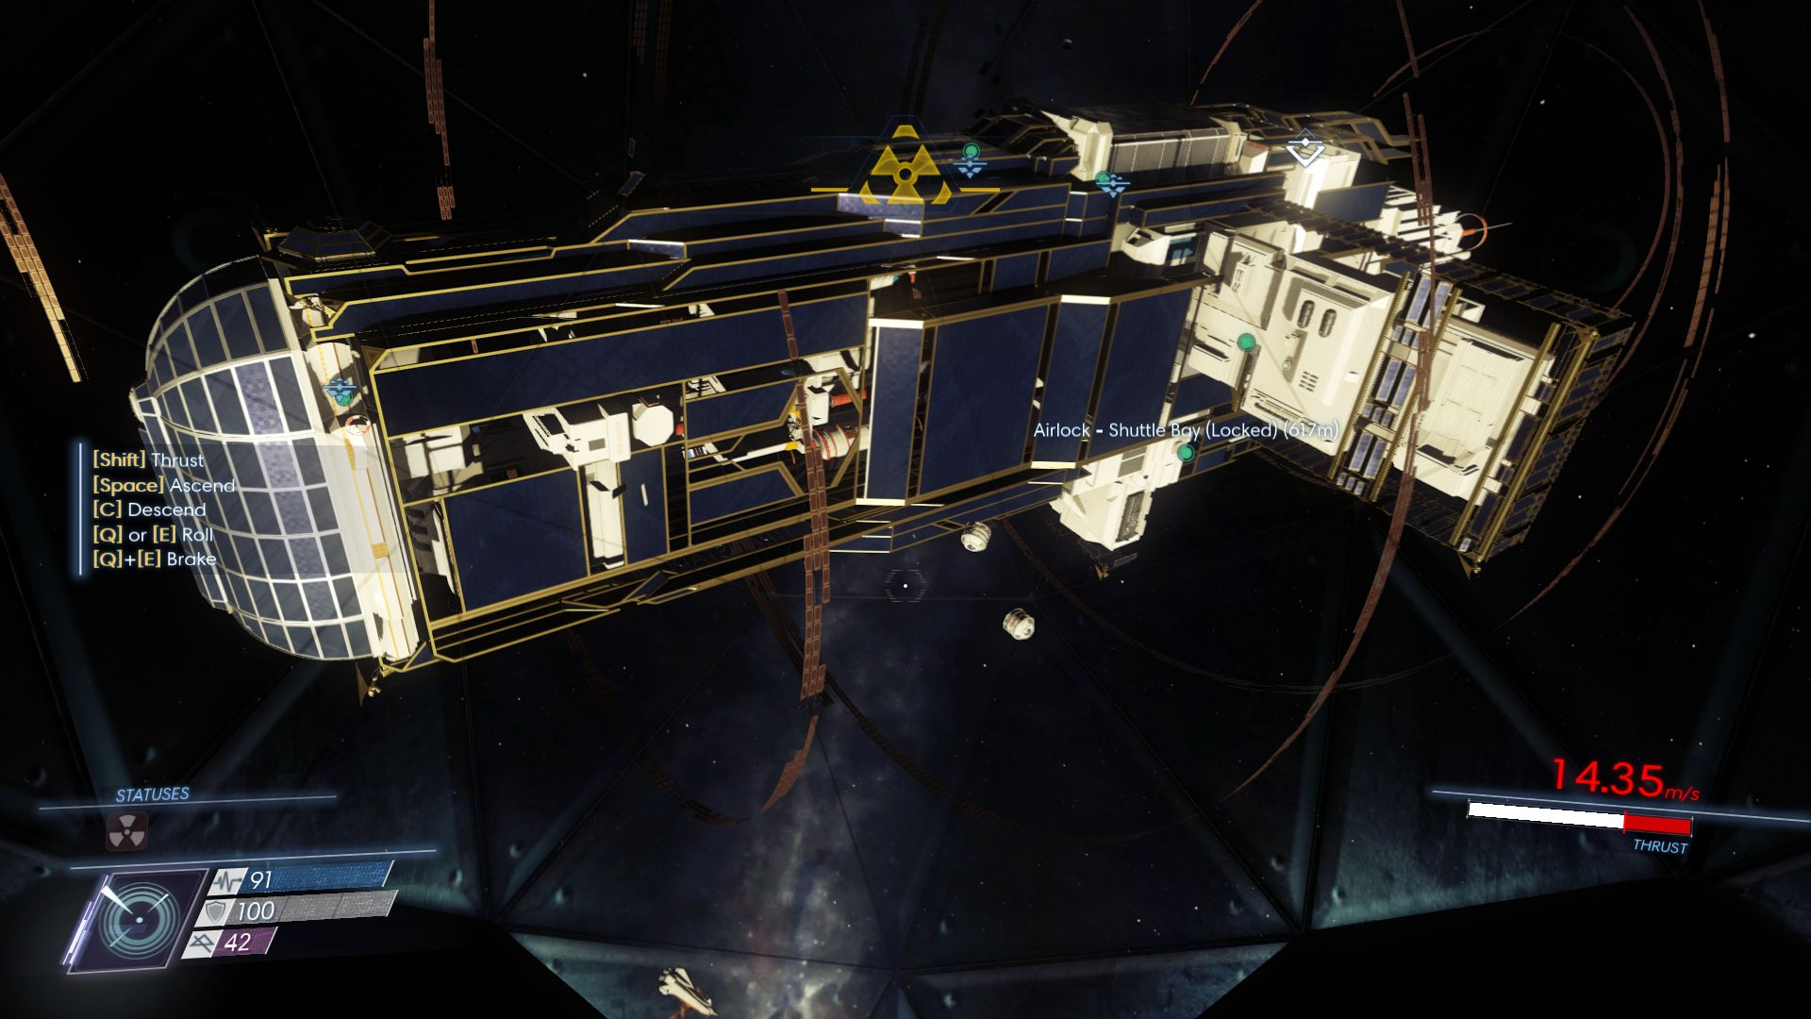
UI u igrama
Diagetic

Slide 9
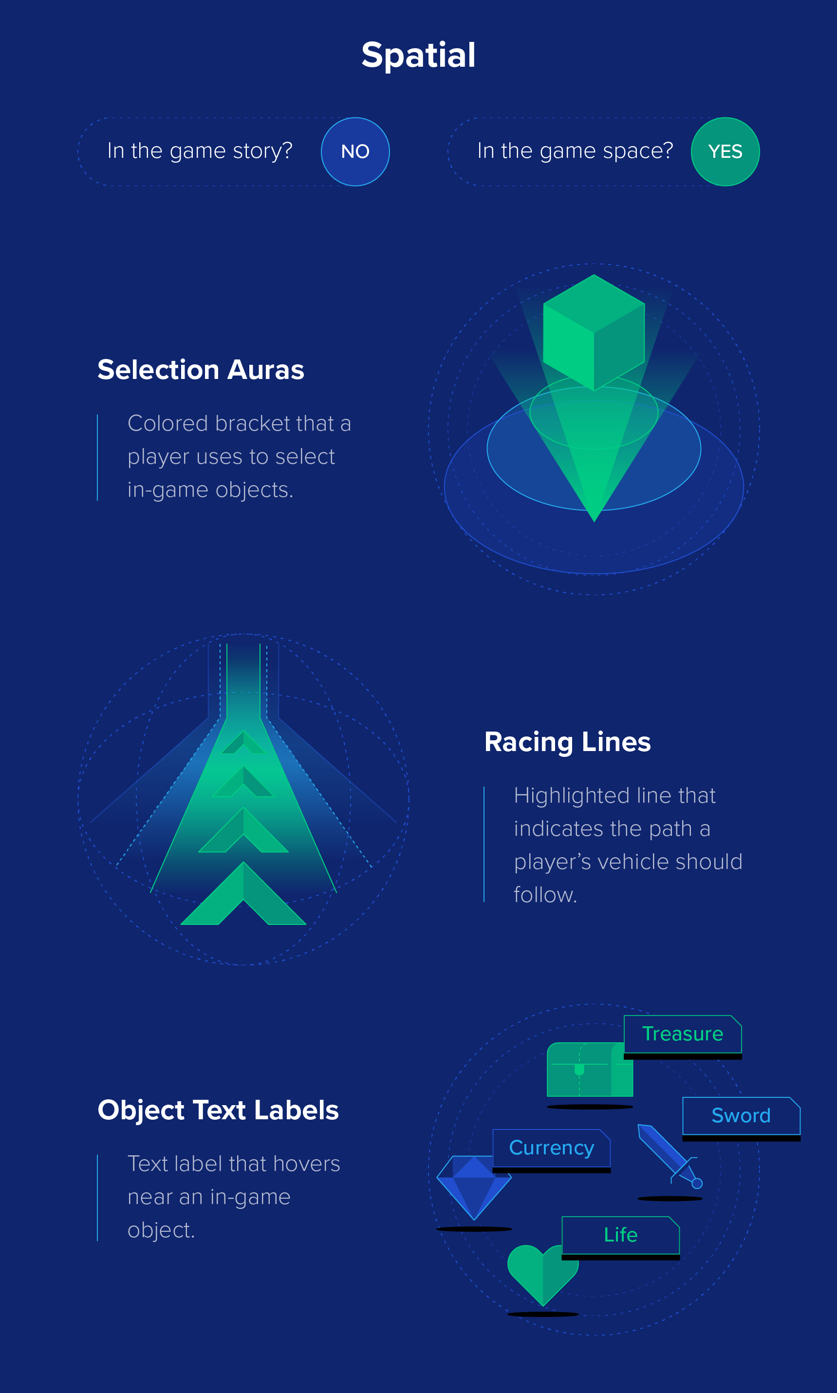
UI u igrama
Spatial

Slide 10
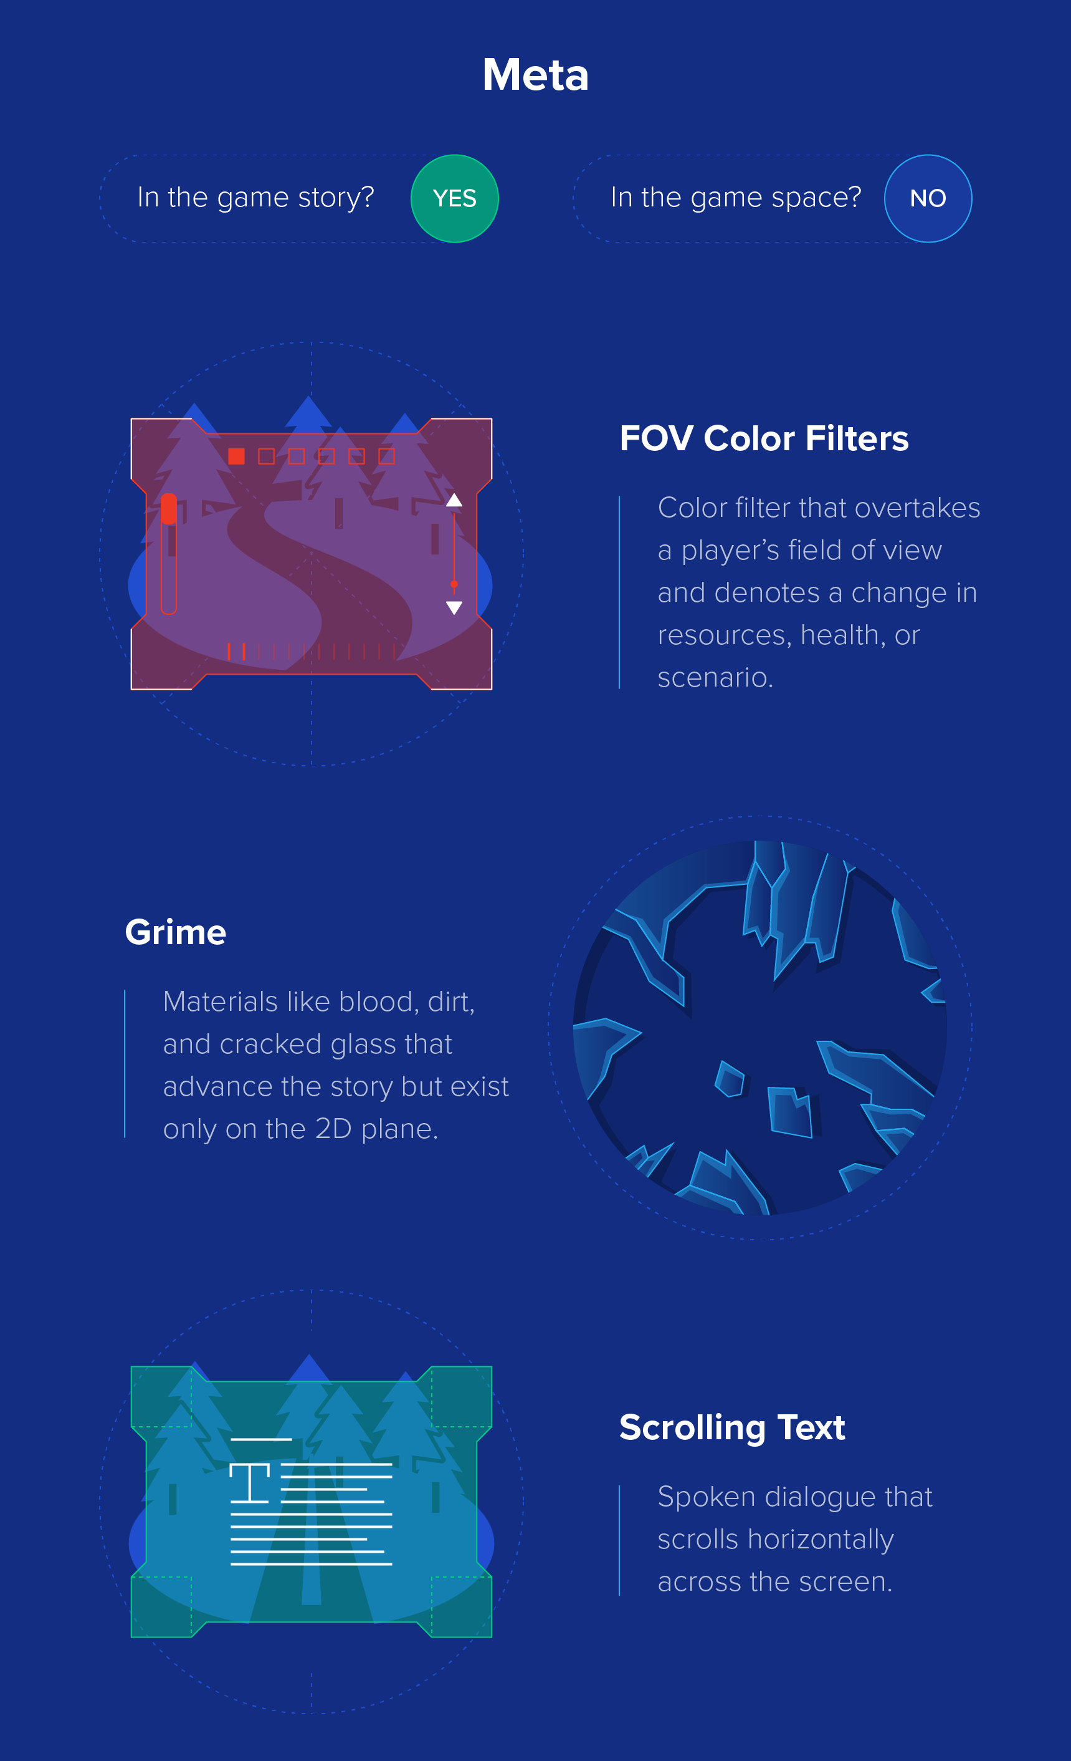
UI u igrama
Meta

Slide 11
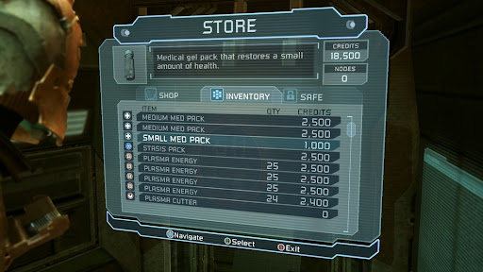
Unity UI: Unity User Interface
Komplet alata za razvoj korisničkog sučelja za igre i aplikacije
Značajke: stvaranje platna, pozicioniranje i animiranje elemenata, definiranje korisničkih interakcija i automatsko određivanje veličine izgleda

Slide 12
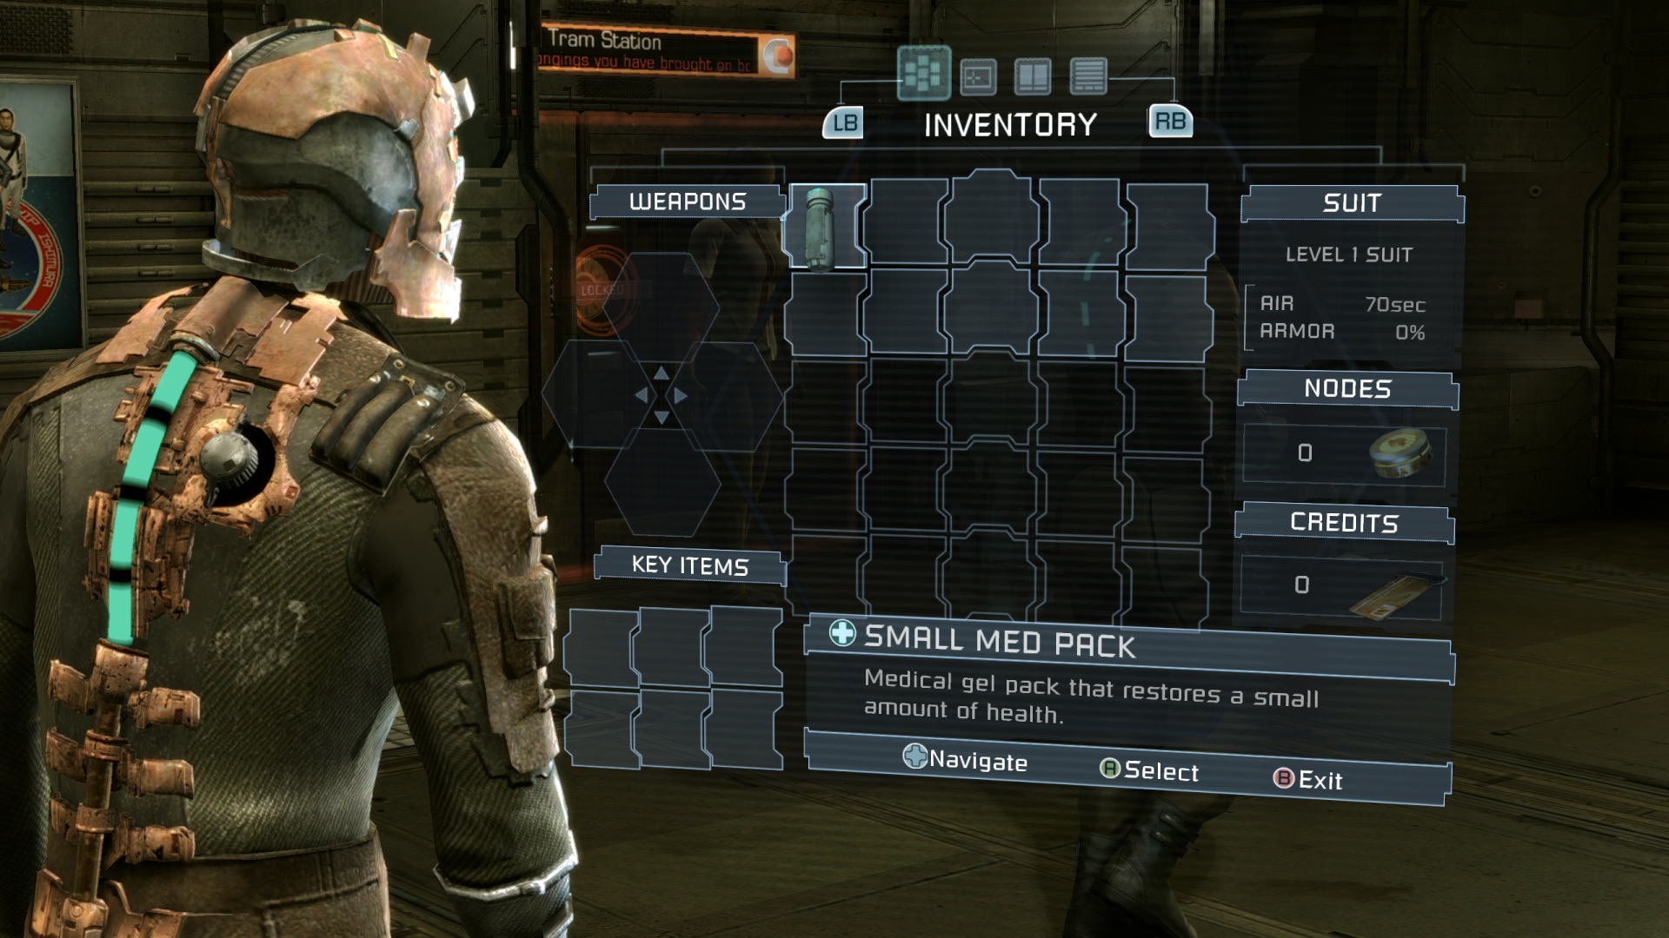
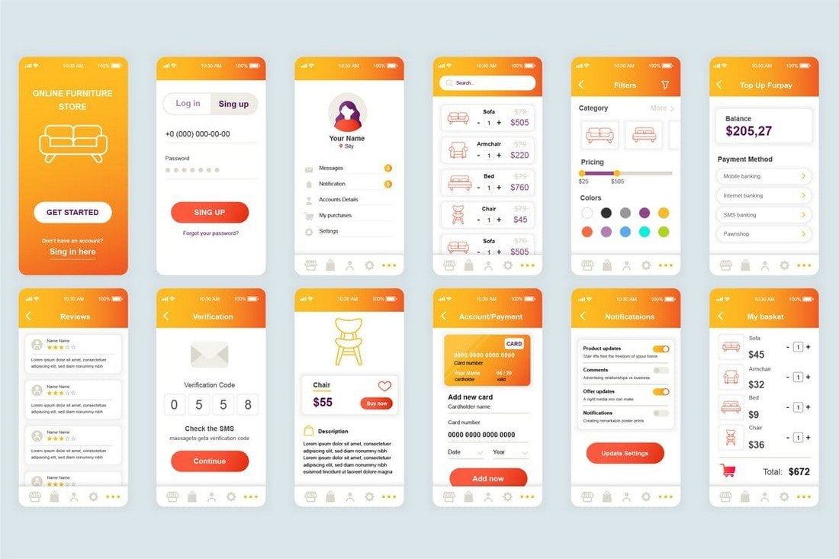
Primjeri UI-A

Slide 13
Canvas - platno
Apstraktni prostor u kojem je UI postavljen i iscrtan sa svim elementima korisničkog sučelja.
Područje platna prikazano je kao pravokutnik u prikazu scene.
Koristi objekt EventSystem za pomoć sustavu za razmjenu poruka.
Objekt igre (Game Object) s komponentom platna (Canvas), a svi elementi korisničkog sučelja mu moraju biti potomci (Child).
UI elementi na platnu iscrtani su istim redoslijedom kojim se pojavljuju u Hijerarhiji (1., 2., 3. … Child)
Kontroliranje redoslijeda iz skriptiranja pomoću metoda na komponenti Transform: SetAsFirstSibling, SetAsLastSibling i SetSiblingIndex

Slide 14

The Rect Tool
Svaki element korisničkog sučelja predstavljen je kao pravokutnik za potrebe izgleda kojim se može manipulirati u prikazu scene pomoću alata Rect na alatnoj traci.
Koristiti za pomicanje, promjenu veličine i rotiranje elemenata korisničkog sučelja

Slide 15
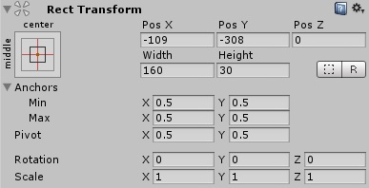
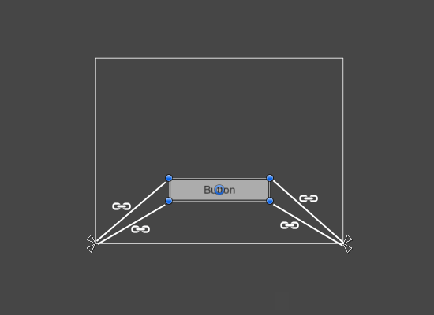
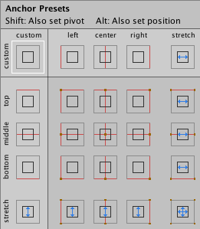
RECT TRANSFORM
Komponenta transformacije koja se koristi za sve elemente korisničkog sučelja umjesto uobičajene komponente Transform.
Pivot -Rotacije, veličina i izmjene razmjera događaju se oko zaokreta pa položaj zaokreta utječe na ishod rotacije, promjenu veličine ili skaliranje.
Anchors - Četiri male trokutaste ručke u prikazu scene, informacije su prikazane u inspektoru.
Anchor presets - Padajući izbornik s odaberom najčešćih opcija sidrenja.

Slide 16
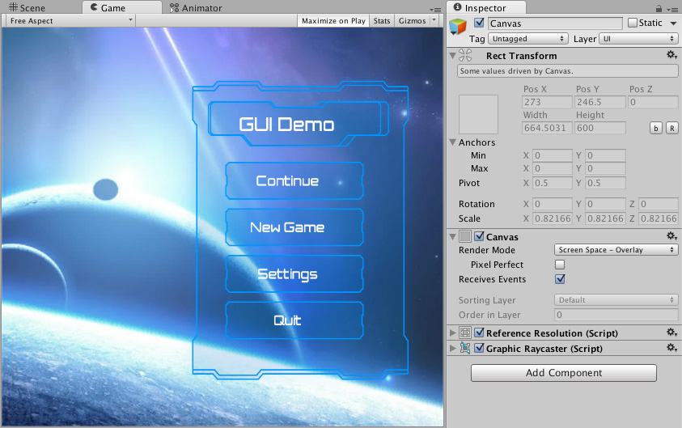
Screen Space - Overlay
Ovaj način iscrtavanja postavlja elemente korisničkog sučelja na zaslon renderirani na vrhu scene.
Promijena veličine zaslona ili razlučivosti - platno automatski mijena veličinu kako bi odgovaralo.

Slide 17
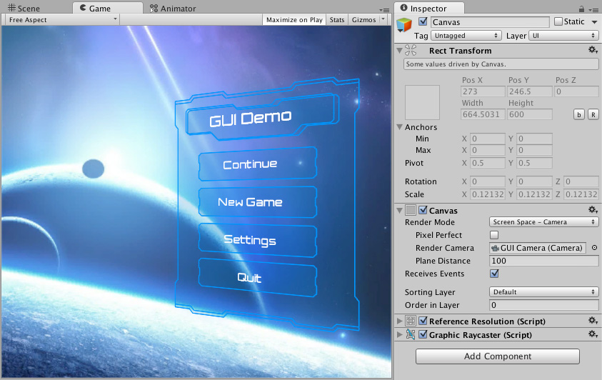
Screen Space - Camera
Postavlja se na određenu udaljenost ispred određene kamere.
Elementi korisničkog sučelja iscrtavaju se određenom kamerom - postavke kamere utječu na izgled korisničkog sučelja.
Promijena veličine zaslona ili razlučivosti - platno automatski mijena veličinu kako bi odgovaralo.

Slide 18
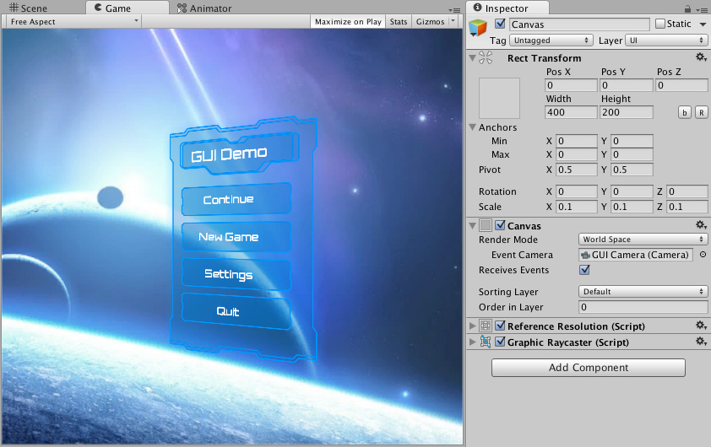
World Space
Ponaša se kao bilo koji drugi objekt u sceni.
Rect Transform komponenta - određivanje veličine
Elementi korisničkog sučelja se iscrtaju ispred ili iza drugih objekata u sceni na temelju 3D postavljanja.
Korisno za korisnička sučelja koja su namijenjena da budu dio svijeta.
Poznato kao "diegetičko sučelje" (diegetic interface).

Slide 19
Canvas Scaler
Koristi se za kontrolu ukupne ljestvice i gustoće piksela elemenata korisničkog sučelja na platnu. Ovo skaliranje utječe na sve ispod platna, uključujući veličinu fonta i obrube slike.
Constant Pixel Size - Omogućuje da elementi korisničkog sučelja zadrže istu veličinu u pikselima bez obzira na veličinu zaslona.
Scale With Screen Size - Povećava elemente korisničkog sučelja što je veći zaslon.
Constant Physical Size - Elementi korisničkog sučelja zadržavaju istu fizičku veličinu bez obzira na veličinu zaslona i rezoluciju.

Slide 20
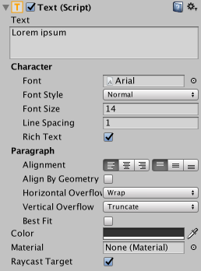
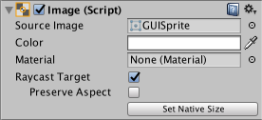
VIZUaLNE KOMPONENTE
Text - Područje teksta za unos teksta koji će se prikazati.
Image - Može se primijeniti sprite, boja se može postaviti u polju Boja.
Simple - Podjednako skalira cijeli sprite.
Sliced - Koristi podjelu spriteta 3x3 - veličina ne iskrivljuje kutove, samo je središnji dio rastegnut.
Tiled - Slično kao Sliced, ponavlja središnji dio umjesto da ga razvlači.
Filled - Prikazuje sprite na isti način kao i Simple, ispunjava sprite iz ishodišta u definiranom smjeru, metodi i količini
Raw Image - Prikazuje korisniku neinteraktivnu sliku, može prihvatiti bilo koju teksturu, treba je koristiti samo ako je potrebno.

Slide 21
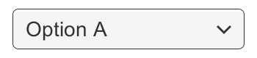
Interaction Components
Button -OnClick UnityEvent
Toggle - Is On checkbox , OnValueChanged UnityEvent
Slider - decimal number Value between 0 and 1, OnValueChanged UnityEvent
Dropdown – A, B, C
Input Field

Slide 22
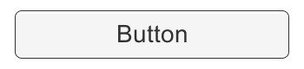
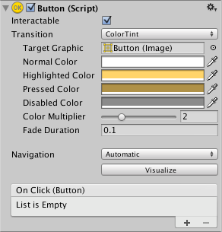
Button - GUMB
Reagira na klik korisnika i koristi se za pokretanje ili potvrdu radnje.
OnClick UnityEvent

Slide 23
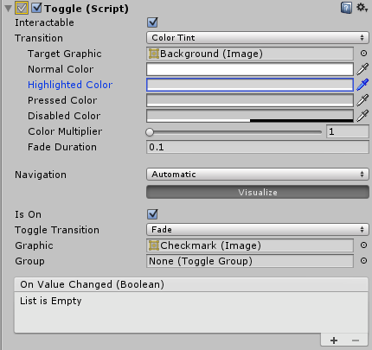

Toggle - Uključ / isključ
Potvrdni okvir koji korisniku omogućuje uključivanje ili isključivanje opcije.
Is On checkbox , OnValueChanged UnityEvent

Slide 24
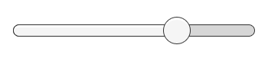
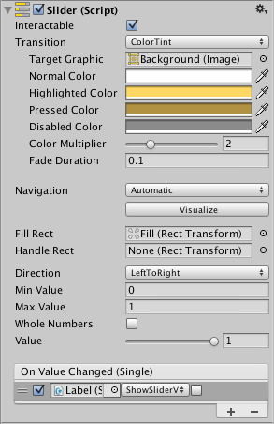
Slider - Klizač
Omogućuje korisniku odabir numeričke vrijednosti iz unaprijed određenog raspona povlačenjem miša.
Decimalni broj - Vrijednost između 0 i 1
OnValueChanged UnityEvent
Može se orijentirati okomito odabirom Top To Bottom ili Bottom To Top.
Npr. Prikaz health-a, jačine svjetla, zvuka, postavljanje udaljenosti, veličine, vremena ili kuta.

Slide 25
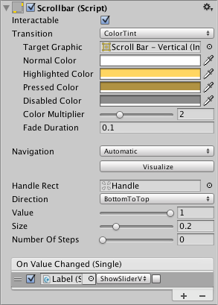
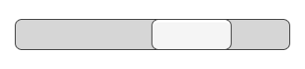
Scrollbar -Traka za pomicanje
Omogućuje korisniku pomicanje slike ili drugog prikaza koji je prevelik da bi se u potpunosti vidio.
Decimalni broj - Vrijednost između 0 i 1
OnValueChanged UnityEvent
Može se orijentirati okomito odabirom Top To Bottom ili Bottom To Top.
Npr. okomito pomicanje dijela teksta, vodoravno pomicanje vremenske trake, u paru za pomicanje velike slike vodoravno i okomito.

Slide 26
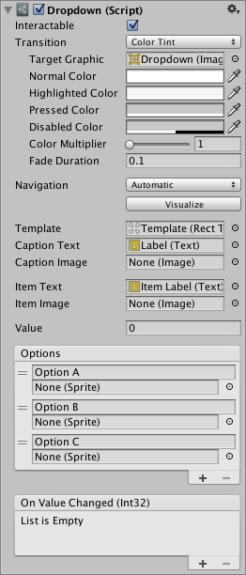
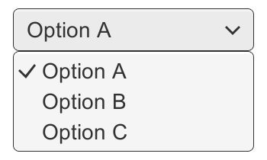
Dropdown - Padajući izbornik
Odabir jedne od opcija s popisa opcija.
Kontrola prikazuje trenutno odabranu opciju.
Dizajniran za child GameObject koji služi kao predložak za padajući popis koji se prikazuje pri kliku na padajuću kontrolu.
OnValueChanged UnityEvent

Slide 27
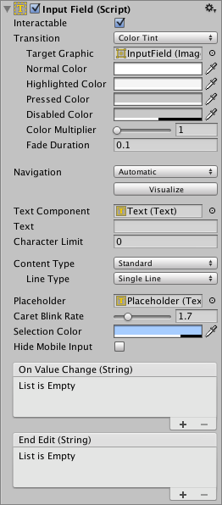
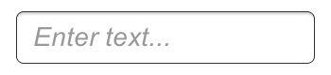
Input Field - Polje za unos
Način uređivanja teksta Text Control.
On Value Change UnityEvent koji se poziva kada se promijeni tekstualni sadržaj polja za unos (tekstualni sadržaj kao string).
End Edit UnityEvent - kada korisnik završi uređivanje tekstualnog sadržaja ili slanjem ili klikom na mjesto koje uklanja fokus iz polja za unos (tekstualni sadržaj kao string).

Slide 28
Pitanja?

Slide 29
Literatura
https://ecampusontario.pressbooks.pub/gamedesigndevelopmenttextbook/chapter/user-interface/
https://www.toptal.com/designers/gui/game-ui
https://www.indeed.com/career-advice/career-development/user-interface
https://docs.unity3d.com/Manual/index.html
https://www.youtube.com/channel/UCYbK_tjZ2OrIZFBvU6CCMiA

